Slide 1
ΡΕΜΠΕΤΙΚΑ - MΠΛΟΥΖ
ΠΑΡΑΛΛΗΛΟΙ ΔΡΟΜΟΙ
Α' Λυκείου

Slide 2
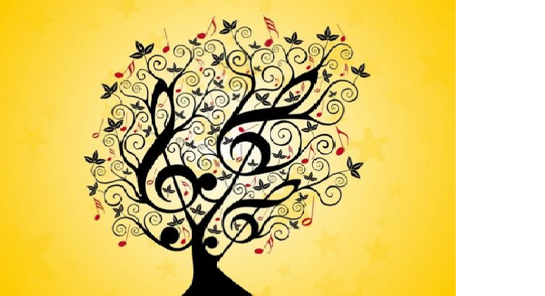

Slide 3
Εισαγωγή
Ρεμπέτικο και Blues, δυο μουσικά είδη τόσο μακριά γεωγραφικά τόσο κοντά, όμως, εννοιολογικά. Δυο είδη μουσικής με τεράστια αξία, ιστορία και επιρροή.
Κοινή αφετηρία, η προσφυγιά, η μετανάστευση. Σημείο συνάντησης τα λιμάνια του κόσμου. Εκεί οι μπλουζίστες της Αμερικής συνάντησαν τους έλληνες της Ανατολής. Εκεί ο Γιώργος Μπάτης θα ακούσει το «How dry am I» και θα το μεταφράσει με τον δικό του αξεπέραστο τρόπο στον «Μπουφετζή» που τραγουδήθηκε από την Μαρίκα Νίνου.

Slide 4
Οι ρίζες τους είναι …………
ρεμπέτικο
μπλουζ
Το ρεμπέτικο βασίστηκε στη δημοτική μουσική, τη βυζαντινή παράδοση, τα αστικά – λαϊκά τραγούδια και την ευρωπαϊκή μουσική
Τα μπλουζ, απ’ την άλλη, βασίστηκαν στην αφρικάνικη δημοτική μουσική, στα εκκλησιαστικά σπιρίτσουαλς και γκόσπελ.

Slide 5
πότε εμφανίστηκαν χρονικά ;
ΡΕΜΠΕΤΙΚΟ
ΜΠΛΟΥΖ BLUES
Ρεμπέτικο τραγούδι ονομάζεται το ελληνικό άσμα που εμφανίστηκε στα τέλη του 19ου αιώνα και απέκτησε τη γνώριμη μορφή του μέχρι την 3η δεκαετία του 20ου αι. Η μουσική αυτή εξελίχθηκε κυρίως στα λιμάνια ελληνικών πόλεων όπου ζούσε η εργατική τάξη (τονΠειραιά, τη Θεσσαλονίκη, το Βόλο) και στη συνέχεια πέρασε και σε άλλα αστικά κέντρα.
Μια διαφορετική μορφή αστικού λαϊκού τραγουδιού αναπτύχθηκε στην Πάτρα: τα ταμπαχανιώτικα, από την ομώνυμη συνοικία.
Τα μπλουζ έκαναν την εμφάνιση τους στην ευρύτερη περιοχή γύρω από το δέλτα του βόρειου Μισσισσιπή. Αναπτύχθηκαν κυρίως στις φυτείες βαμβακιών,στα ατμόπλοια και γενικότερα σε μέρη όπου υπήρχαν εργατικές τάξεις (δούλων). Με κύριο κέντρο τη Νέα Ορλεάνη
Γεννήθηκε στις αφροαμερικανικές κοινότητες των Η.Π.Α. ως ανάμειξη στοιχείων με αφρικανικές ρίζες, εκκλησιαστική μουσική (Σπιρίτσουαλς και Γκόσπελ), ύμνους του εμφυλίου πολέμου κ.ά. μουσικά ιδιώματα.
To μπλουζ επηρέασε σε σημαντικό βαθμό την ύστερη αμερικανική και δυτικοευρωπαϊκή μουσική και συνδέθηκε με άλλα είδη όπως το ράγκταϊμ, η Τζαζ, το Ρυθμ εντ μπλουζ (rhythm and blues) το Ροκ εντ ρολ (rock and roll), το Χιπ χοπ και η Ποπ μουσική.

Slide 6
Προέλευση του όρου
Ρεμπέτικα
μπλουζ
Όπως μας πληροφορεί ο ερευνητής του ρεμπέτικου Πάνος Σαββόπουλος, η λέξη ρεμπέτικο είναι δυσετυμολόγητη (15 ετυμολογικές εκδοχές ) δηλ ή από τη λέξη ρουμπειτ που σημαίνει τετράστιχο, ή από το αράβικο rabit που σημαίνει μποέμ ή από το μεσαιωνικό ρήμα ρέμπομαι που σημαίνει περιφέρομαι άσκοπα, αλητεύω και άλλες πολλές εκδοχές. Τελικά οι ίδιοι οι ρεμπέτες αποκαλούσαν τα τραγούδια τους απλά «λαϊκά τραγούδια».
Με τον όρο μπλουζ ( Blues) αναφέρεται το φωνητικό και οργανικό μουσικό ιδίωμα που εκφράζεται με «Μπλου» νότες (blue notes) δηλαδή υφέσεις στην 3η και 7η νότα της κλίμακας και επαναλαμβανόμενο μοτίβο συνήθως δωδεκάμετρης μορφής.
Η λέξη blues καταγράφτηκε για πρώτη φορά το 1862 στο ημερολόγιο μια μαύρης δασκάλας, με την έννοια της «ψυχικής κατάστασης».

Slide 7
Τι διαπραγματεύονται συνήθως;
ρεμπέτικα
μπλουζ
Οι φυλακές, οι ουσίες, οι τσακωμοί, οι τραυματισμοί και οι φόνοι, η φτώχεια, οι κλοπές, η παρανομία γενικότερα και ο θάνατος είναι μερικοί λόγοι που οδήγησαν στην άνθηση του ρεμπέτικου τραγουδιού. Πολλά ρεμπέτικα αναφέρονται στη φυματίωση, τον ελληνοϊταλικό πόλεμο, την κατοχή, τον εμφύλιο.
Χαρακτηριστικό ρεμπέτικο της φυλακής είναι το " Αντιλαλούν οι φυλακές" του Μάρκου Βαμβακάρη, από το 1935, στο οποίο τον ακούμε να λέει στη μάνα του " Αν είσαι μάνα και πονείς έλα στη δίκη να με δεις, έλα πριν με δικάσουνε κλάψε να μ' απαλλάξουνε"
το μοιρολόι των παρατημένων,την κραυγή ανεξαρτησίας ,το θυμό του απογοητευμένου . Είναι συγχρόνως η αγωνία ,η απόγνωση του άνεργου,η οδύνη του ανθρώπου που στερείται,το καυστικό χιούμορ του.
Υπάρχουν ωστόσο και εκείνα που αφηγούνται τις ιστορίες εργατών-νεγρικών λαϊκών ηρώων. Έτσι, υπήρξαν μπλουζ για την ανεργία, για τα υψηλά ενοίκια, τους χαμηλούς μισθούς, τους πυροβολισμούς, τις μαχαιριές, τους αλυσοδεμένους κατάδικους, τα σωφρονιστήρια,τα τυχερά παιχνίδια, τις διαλυμένες οικογένειες, τη μετανάστευση, τους αλήτες, τις προλήψεις και τις λαϊκές δοξασίες, τις αρρώστιες, το θάνατο.

Slide 8
ΜΟΥΣΙΚΑ ΟΡΓΑΝΑ
ΡΕΜΠΕΤΙΚΑ
ΜΠΛΟΥΖ
Αρχικά κυριαρχούσε η κιθάρα, η φωνή και συχνά η φυσαρμόνικα. Στη συνέχεια οι ορχήστρες συγκροτούνταν από κιθάρες, πιάνο, κόντρα μπάσο, ντραμς, φυσαρμόνικα και μεταλλικά πνευστά.
Και μερικά αυτοσχέδια όργανα :
αυτοσχέδιο βιολί φτιαγμένο από ένα κουτί πούρων, κόντρα μπάσο από βαρέλι κομμένο στη μέση ή από τενεκέ σκουπιδιών, «κανάτα» για ήχους ή «σκάφη» ή κυματιστό «σανίδι» μπουγάδας και άλλα πολλά.
Το πιο διάσημο, πάντως, αυτοσχέδιο όργανο, και χρησιμοποιούμενο μέχρι σήμερα στα μπλουζ, είναι η «δαχτυλήθρα», για να γίνει το ονομαζόμενο γλίστρημα στην κιθάρα
Τα βασικά όργανα του ρεμπέτικου τραγουδιού της κλασικής περιόδου είναι το μπουζούκι και η κιθάρα. Το μπουζούκι είναι το σολιστικό όργανο και παίζει τη μελωδία, ενώ η κιθάρα αναλαμβάνει το ρυθμικό μέρος -με παίξιμο ¨μπασοκίθαρο" όπως λέγεται ο χαρακτηριστικός τρόπος παιξίματος της λαϊκής κιθάρας.
Συχνά υπάρχουν δύο μπουζούκια που παίζουν διφωνίες (πριμοσεγόντο) ή και ψηλά-χαμηλά. Καμιά φορά συμμετέχει και ο μπαγλαμάς σαν σολιστικό συμπλήρωμα του μπουζουκιού, αν και τις περισσότερες φορές παίζει ρυθμό.
Ενίοτε χρησιμοποιούνταν επίσης και το ακορντεόν, το βιολί, το πιάνο, το κοντραμπάσο, και ως κρουστά τα κουτάλια, τα ζίλια. Στις παλαιότερες ηχογραφήσεις, πιο κοντά στη δημοτική ή στην ανατολική παράδοση, ακούγονται σαντουροβιόλια( σαντούρι και βιολί), κανονάκι και ούτι.

Slide 9
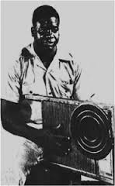
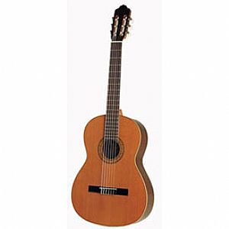
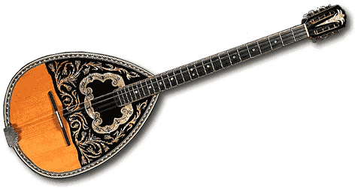
ρεμπέτικα
Μπλουζ

Slide 10
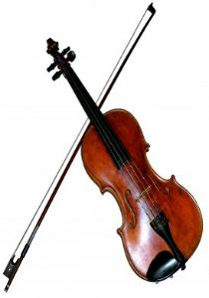
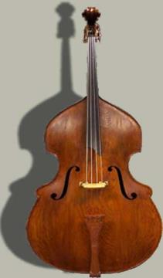
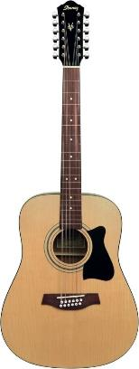
ΒΙΟΛΙ ΚΑΙ ΚΟΝΤΡΑΜΠΑΣΟ
ΔΩΔΕΚΑΧΟΡΔΗ ΚΙΘΑΡΑ
Η κιθάρα αντικατέστησε το βιολί και το μπάντζο

Slide 11
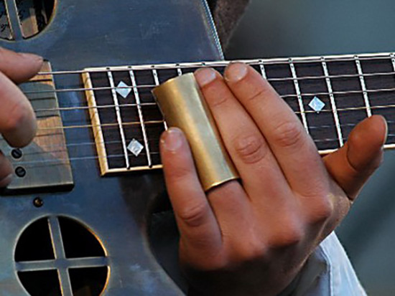
ΑΥΤΟΣΧΕΔΙΑ ΜΟΥΣΙΚΑ ΟΡΓΑΝΑ στα μπλουζ
ΤΕΧΝΙΚΗ << SLIDE>>
Ορισμένοι για να επιτύχουν το ίδιο εφέ φορούσαν στο δάκτυλο ένα κόκαλο κατάλληλα λειασμένο. Κάποιοι άλλοι χρησιμοποιούσαν κατά παρόμοιο τρόπο το λαιμό ενός μπουκαλιού που το έχουν σπάσει και τον έχουν λιώσει ή κατέφευγαν στη χρήση μεταλλικού κυλίνδρου. Αυτή η τεχνική ονομάστηκε αργότερα slide.
https://www.youtube.com/watch?v=N0jRX69mxcE

Slide 12
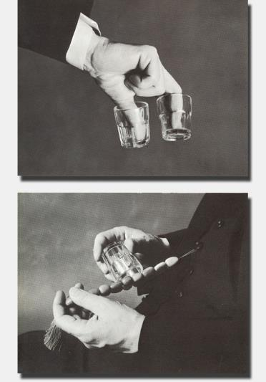
Αυτοσχέδια μουσικά όργανα στο ρεμπέτικο
Ορισμένες φορές ακούγεται κάτι σαν ήχος γυαλιού. Πρόκειται για τον ήχο που παράγεται από το χτύπημα κομπολογιού σε ένα ποτήρι, γνωστό ως ποτηροκομπολόγι. Στις παρέες και στις ταβέρνες συνήθιζαν να συνοδεύουν τους μουσικούς με αυτόν τον τρόπο, συνήθεια που πέρασε και σε κάποιες ηχογραφήσεις.
Ποτήρια κρασιού(κρούονται μεταξύ τους στα δύο δάχτυλα).

Slide 13
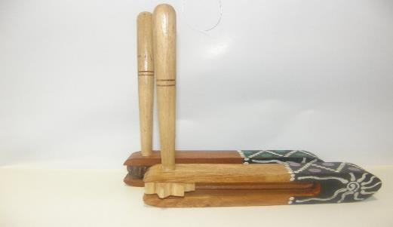
ΑΛΛΑ ΜΟΥΣΙΚΑ ΟΡΓΑΝΑ
ΣΤΗΝ ΚΑΤΩ ΦΩΤΟΓΡΑΦΙΑ ΑΠΟΙΚΟΝΙΖΕΤΑΙ Η ΡΟΚΑΝΑ
ΤΟ ΤΡΑΓΟΥΔΙ ΤΟΥ ΜΑΧΑΙΡΙΟΥ
Με το σύρσιμο της λάμας από μαχαίρι πάνω στις χορδές ο κιθαρίστας μπορούσε να βγάλει έναν κλαψιάρικο ήχο που θύμιζε ανθρώπινο κλάμα.

Slide 14
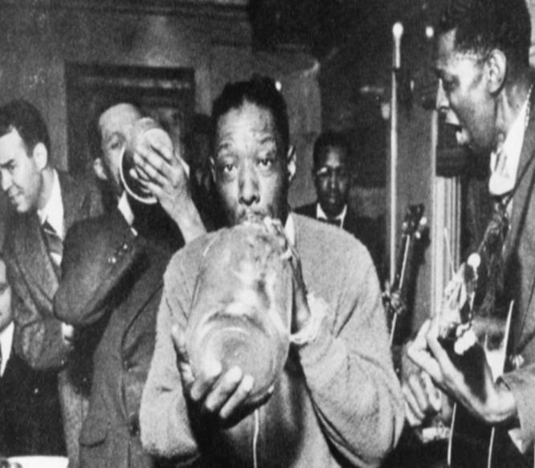
Εδώ βλέπουμε μια jug band .

Slide 15
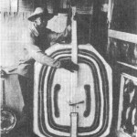
ΑΥΤΟΣΧΕΔΙΑ ΜΟΥΣΙΚΑ ΟΡΓΑΝΑ
Αυτοσχέδιο κοντραμπάσο
Φτιαγμένο από κιβώτιο.

Slide 16
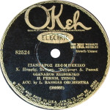
Δισκογραφική εταιρεία
Στην εταιρεία «Okeh»που ηχογραφούσαν μπλουζίστες κυκλοφόρησαν και γύρω στα 250 ελληνικά τραγούδια, από έλληνες ρεμπέτες καλλιτέχνες της Αμερικής, από το 1920 ως το 1930, μεταξύ αυτών και το ζεϊμπέκικο «Γιάνναρος», το 1929.

Slide 17
Ντουζένια και crossed note
ρεμπέτικα
μπλουζ
Στα ρεμπέτικα, μερικές φορές, οι μουσικοί και οι δημιουργοί, άλλαζαν το κούρδισμα μιας ή και δύο χορδών του μπουζουκιού, π.χ η λα γινόταν σολ. Αυτό είχε σαν αποτέλεσμα κάποια τραγούδια να έχουν πιο ελκυστικό, πιο ταιριαστό, αλλά και πιο εύκολο παίξιμο. Τα ειδικά αυτά κουρδίσματα τα λένε ντουζένια. Μάλιστα το καθένα έχει και τ' όνομά του, όπως: συριανό, αραπιέν, καραντουζένι, ίσιο κ.α.
Κάτι παρόμοιο συνέβαινε και στα μπλουζ, όταν μερικές φορές άλλαζε το κούρντισμα μιας χορδής της κιθάρας, π.χ. η μπάσο μι να χαμήλωνε σε ρε. Ο αντίστοιχος όρος ήταν crossed note (σταυρωτή νότα). Και αυτά τα κουρντίσματα είχαν ονομασίες, όπως: Ισπανικό, χαβανέζικο, Σεβαστούπολης κ.ά. και πιθανά υποδείκνυαν την προέλευση ή την περιοχή χρήσης τους.

Slide 18
Παρατσούκλια
ρεμπέτικα
μπλουζ
Στον ρεμπέτικο χώρο έχουμε παρατσούκλια, όπως: αγγούρης, μπαγιαντέρας, τρελάκιας, αριστοκράτης, φυστιξής, ντίλιγγερ, κοντραμπάσο, τσάντας κ.α.
Για τους καλλιτέχνες του Μπλουζ έχουμε παρατσούκλια, όπως: κουλοχέρης, φουκαράς, κάλπικος, μπαγιάτικο ψωμί, Γάλλος της Λουιζιάνα, πήλινο κανάτι μπίρας, κινέζος, ζεστά λεφτά.

Slide 19
Αντιμετώπιση του θανάτου
Ρεμπέτικα
μπλουζ
Ψεύτικος Ντουνιάς» του Μάρκου από το 1948
Ψεύτικος είναι ο ντουνιάς
και ψεύτικη η ζωή μας
αφού στη μαύρη γης θα μπει
μια μέρα το κορμί μας
Όσοι κι αν έχουνε λεφτά
τίποτα δεν αξίζουν
θα ‘ρθει μια ξαφνική στιγμή
σαν το κερί να σβήσουν
Αυτή την ψεύτικη ζωή
πρέπει να τη χαρούμε
πρέπει να τη γλεντήσουμε
όπως και να τη βρούμε
Το χρήμα και την εμορφιά
ο χάρος τα μαραίνει
σ’ αυτό τον ψεύτικο ντουνιά
μόνο η κακία μένει
Death don’t have no mercy» από το 1960.
Death don't have no mercy in this land
Death don't have no mercy in this land
He'll come to your house and he won't stay long
You'll look in the bed and somebody will be gone
Death don't have no mercy in this land
Old Death always in a hurry in this land
Old Death always in a hurry in this land
Well he'll come to your house and he won't stay long
You'll look in the bed and your mother will be gone
Death always in a hurry in this land

Slide 20
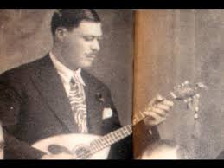
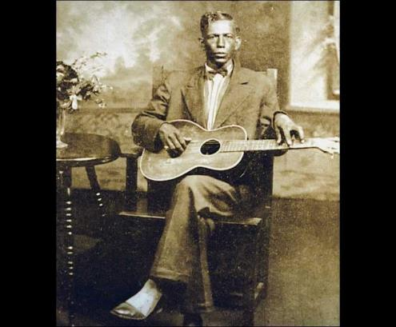
ΤΡΑΓΟΥΔΙΣΤΕΣ
Ρεμπέτικα
μπλουζ

Slide 21
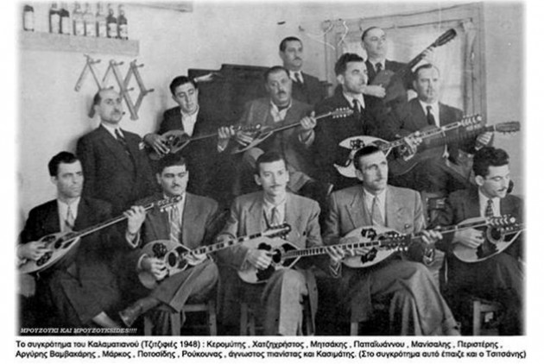
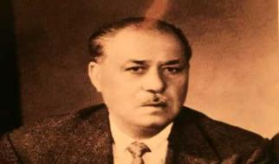
ΜΑΡΚΟΣ ΒΑΜΒΑΚΑΡΗΣ
Ο Μάρκος Βαμβακάρης (10 Μαΐου 1905 – 8 Φεβρουαρίου 1972) θεωρείται ο "Πατριάρχης" του ρεμπέτικου, καθώς έκανε γνωστό το είδος λόγω της μεγάλης επιτυχίας που είχαν τα δισκογραφημένα τραγούδια του.
Καθιέρωσε την ορχήστρα με μπουζούκια και μπαγλαμάδες, η οποία παραμέρισε την προηγούμενη λαϊκή ορχήστρα των σαντουροβιολιών.

Slide 22
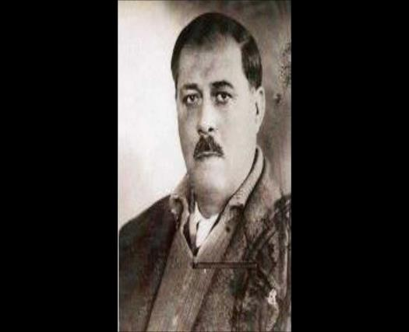
ΜΑΡΚΟΣ ΒΑΜΒΑΚΑΡΗΣ
Γεννημένος στο συνοικισμό Σκαλί της Άνω Σύρου, ο Μάρκος ξεκίνησε από μικρή ηλικία να συνοδεύει τον πατέρα του παίζοντας τουμπί( νησιώτικο τύμπανο) σε διάφορα πανηγύρια.
Λόγω όμως της κακής οικονομικής κατάστασης της οικογένειάς του, αναγκάστηκε να αφήσει το σχολείο και να εργαστεί ως λούστρος, εφημεριδοπώλης, εργάτης σε κλωστήρια, βοηθός σε οπωροπωλεία κ.α.

Slide 23
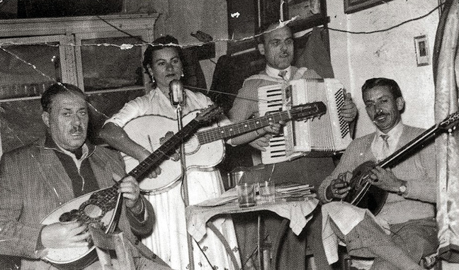
Επιτυχίες του Μάρκου Βαμβακάρη
Συμμετείχε μαζί με τον Γιώργο Μπάτη, τον Στράτο Παγιουμτζή και τον Ανέστη Δελιά στο πρωτοποριακό για την εποχή μουσικό σχήμα «Η Τετράς η ξακουστή του Πειραιώς». Το 1933, έπειτα από την πιεστική παρότρυνση του Σπύρου Περιστέρη, ο Μάρκος φωνογράφησε το πρώτο εμπορικά επιτυχημένο τραγούδι με μπουζούκι στην Ελλάδα, το «Καραντουζένι» (ή «Έπρεπε να 'ρχόσουνα ρε μάγκα μου») ερμηνεύοντάς το ο ίδιος, παρόλες τις επιφυλάξεις που είχε για την ποιότητα της φωνής του.

Slide 24
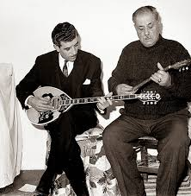
φραγκοσυριανή
Η περίοδος λίγο πριν τον Β' Παγκόσμιο Πόλεμο είναι ίσως η παραγωγικότερή του. Μεταξύ άλλων, το 1935 έγραψε και φωνογράφησε τη «Φραγκοσυριανή» (το γνωστότερο ίσως τραγούδι του), το οποίο όμως έγινε πολύ μεγάλη επιτυχία 25 χρόνια αργότερα με τη φωνή του Γρηγόρη Μπιθικώτση.

Slide 25

ΔΗΜΟΦΙΛΗΣ
Ήταν τόσο δημοφιλής που στη μια από τις τρεις φορές που επισκέφτηκε τη Θεσσαλονίκη και έδωσε συναυλία συγκεντρώθηκε για να τον ακούσει 50 000 κόσμος στην πλατεία του Λευκού Πύργου. Στο τραγούδι «Το 1912» υμνεί τη Θεσσαλονίκη, ενώ παραδόξως ως τότε δεν είχε κάνει ούτε μια αναφορά σε κάποιο τραγούδι του για τον Πειραιά, την πόλη όπου ζούσε και δημιουργούσε.

Slide 26
ΜΙΑ ΔΕΥΤΕΡΗ ΚΑΡΙΕΡΑ
Μόλις 24χρονος τότε, ο Μάνος Χατζιδάκις δίνει μια διάλεξη που, όχι μόνο δικαιώνει το ρεμπέτικο ως «μια τέχνη γνησίως και μοναδικά ελληνική», αλλά και τολμά να εντοπίσει ως βασική πηγή του την «αυστηρή και απέριττη εκκλησιαστική υμνωδία». Έπειτα παρουσιάζει τον Μάρκο Βαμβακάρη και τη Σωτηρία Μπέλλου που τραγουδούν στο έκπληκτο κοινό.

Slide 27
CHARLΕΥ PATTON
<<Πατέρας των Delta Blues>>

Slide 28
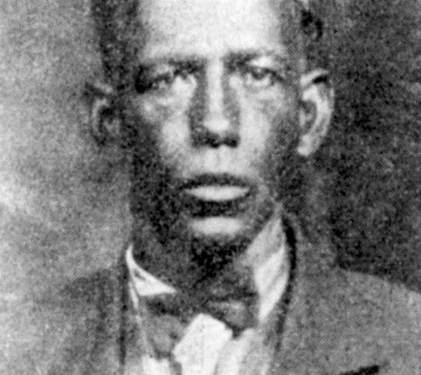
Γεννήθηκε κοντά στο Έντουαρντς του Μισσισσιπη γύρω στο 1885 ,αλλά οι γονείς του μετακόμισαν ,με τον Charley και τα έντεκα αδέρφια του ,στο Dockery’s ,κοντά στο Κλίβελαντ .

Slide 29

CHARLΕΥ PATTON
Στη διαμόρφωση της μουσικής του τον βοήθησε ένας γηραιότερος μουσικός ,o Henry Sloan ,χάρη στον οποίο ο μικρόσωμος και λεπτός νεαρός με τα κυματιστά μαλλιά αφομοίωσε μέρος του ρεπερτορίου των songster .

Slide 30
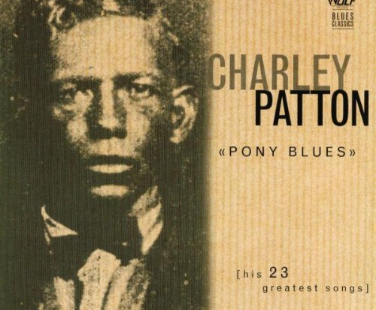
Πατέρας των Delta Blues
Όταν άρχισε να ηχογραφεί είχε περάσει τα σαράντα. η θεματολογία του αφορούσε προσωπικές του εμπειρίες ,ενώ συχνή ήταν και η έμμεση ή άμεση αναφορά του σε γυναίκες . Ηχογράφησε ακόμη και μερικά τραγούδια θρησκευτικού και ευρύτερου κοινωνικού περιεχομένου ,ενώ αρκετές ήταν οι φορές που επηρεαζόταν από πρόσωπα της τοπικής κοινωνίας.
.

Slide 31
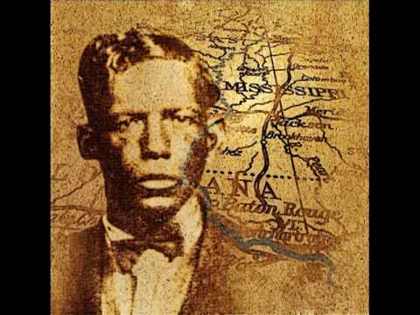
He was extremely popular across the U.S. South, and (in contrast to the itinerant wandering of most blues musicians of his time) was invited to perform at plantations and taverns. Long before Jimi Hendrix he was the entertainer's entertainer with dazzling showmanship, often playing guitar on his knees and behind his head, as well as behind his back. Although Patton was a small man at about 5 foot 5 and 135 pounds, the sound of his whiskey- and cigarette-scarred voice was rumored to have carried for over 500 yards without amplification. This gritty voice was a major influence in the singing style of one of his students, Howlin' Wolf.

Slide 32
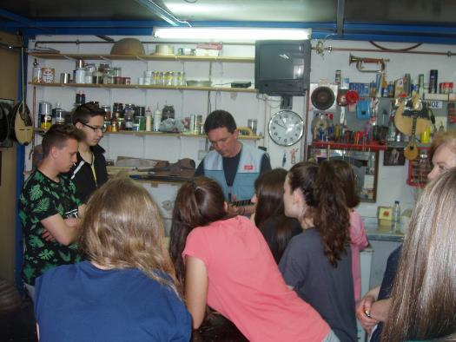
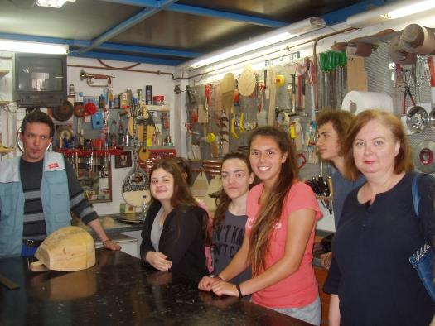
Φωτογραφίες από την επίσκεψη στο τοπικό εργαστήρι κατασκευής μουσικών οργάνων του Π. Πάσχου.

Slide 33
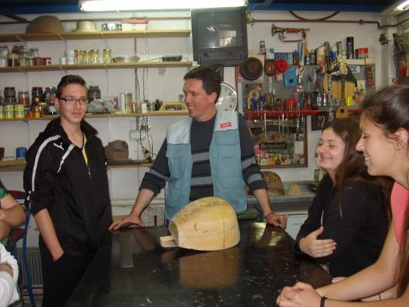
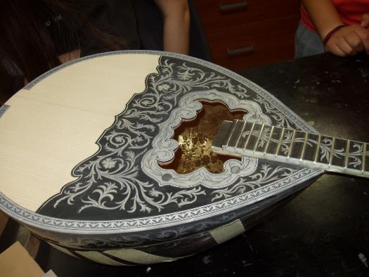

Slide 34
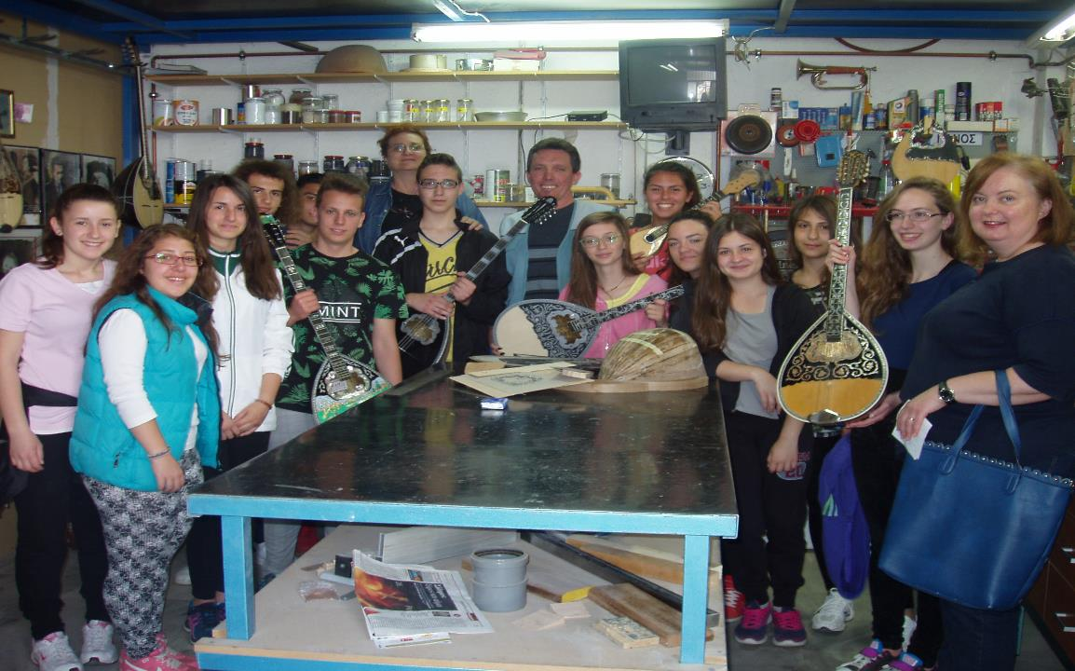
΄΄α

Slide 35
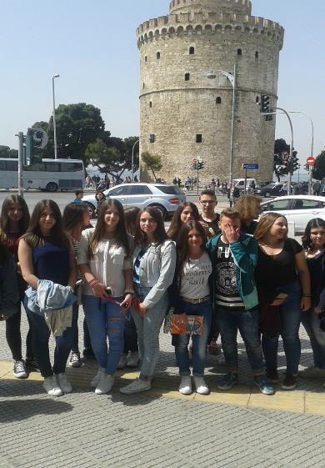
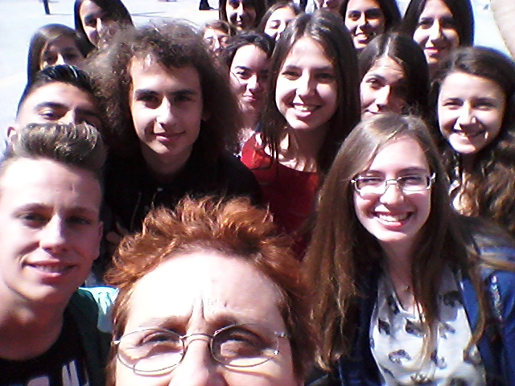
Eπίσκεψη σε συναυλία του ΚΘΒΕ

Slide 36
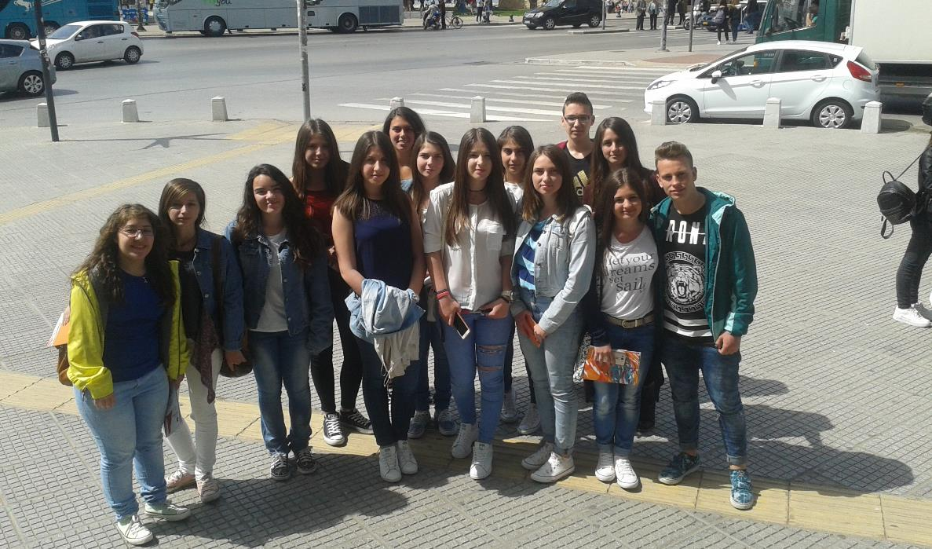

Slide 37
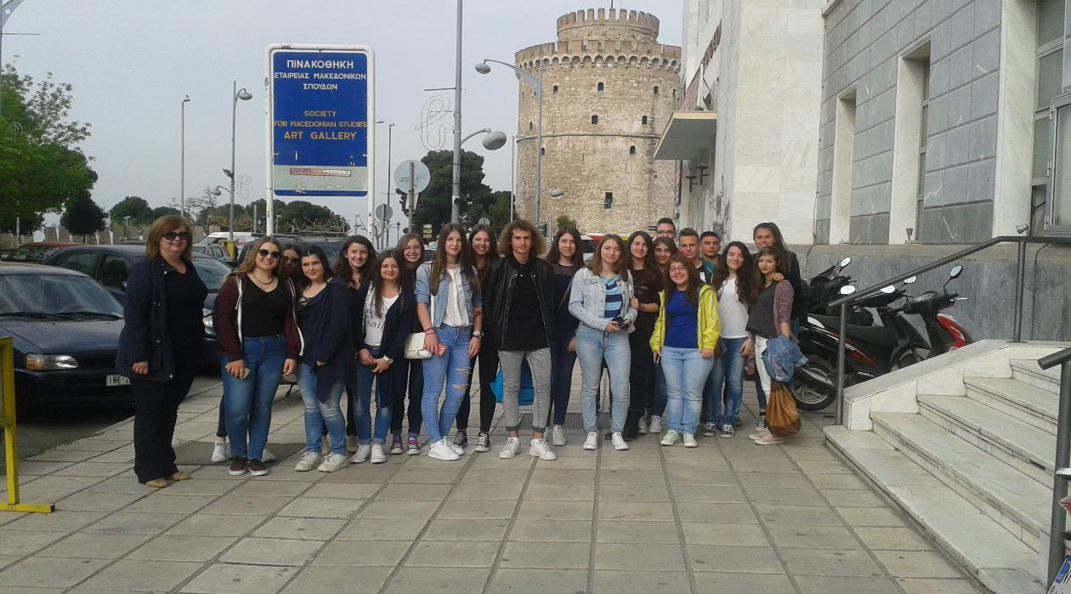

Slide 38
η ομάδα μας
Αντωνοπούλου Ελένη Μαρία
Γιαννακοπούλου Ελένη
Ζαρογιάννη Χρυσάνθη
Ηλιάδου Φωτεινή
Κεισογλου Βασιλική
Κιρτικίδου Ευθυμία
Κοσσυβάκη Ελένη
Μπουκουβάλα Άννα
Παπαδημητρίου Χρυσάνθη
Παπαιωάννου Γιώργος
Σαλτσίδης Χρήστος
Σταμκοπούλου Αντωνία
Στεφανίδου Μαριάνθη
Τζούνα Ιωάννα
Τσιφτσιάν Ανθή
Τσόλη Στεριανή
Φαρμάκη μαρία
Χατζίδης Ορέστης
Χατζόγλου Χρήστος
Χλιούμπη Μαργαρίτα
Χυσενλλάρι Μπρουνίλντα

Slide 39
Οι καθηγητές
Ευαγγελία Μύρου
Πανταζοπούλου Λένα
Ευχαριστούμε θερμά τον καθηγητή μουσικής Μανώλη Χατζημανώλη για την υποστήριξη στα μουσικά θέματα.

